Slide 1

Studiedag Doelgericht werken vanuit leerlijnen

Slide 2






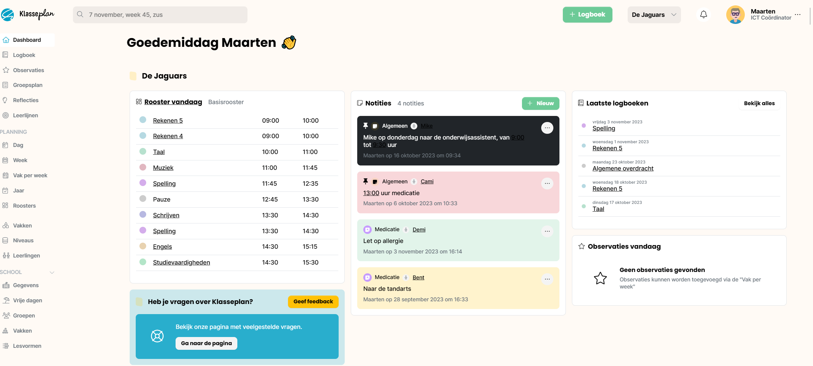
Even voorstellen
Maarten van der Steeg

Slide 3
Studiedag ‘Doelgericht werken vanuit leerlijnen’
9:00 | Opening en doelen
9:10 | Kerndoelen, referentieniveaus en leerlijnen, Opdracht 1
10:00 | Van methode naar leerlijn, opdracht 2
 | Opdracht 3 Activiteiten bij rekenen
11:40 | Leerlingen en leerdoelen
12:15 | Pauze
13:15 | Blokvoorbereiding rekenen
14:45 | Bespreking
15:15 | Afronding

Slide 4
Doelen voor deze dag
We hebben inzicht in de referentieniveaus voor rekenen en taal
We hebben zicht op de doelen voor rekenen per leerjaar
We denken na over een jaarplanning voor de doelen bij rekenen
We begrijpen waar de ruimte zit om keuzes te maken uit de methode als we werken vanuit leerlijnen
We hebben het laatste blok goed voorbereid samen

Slide 5
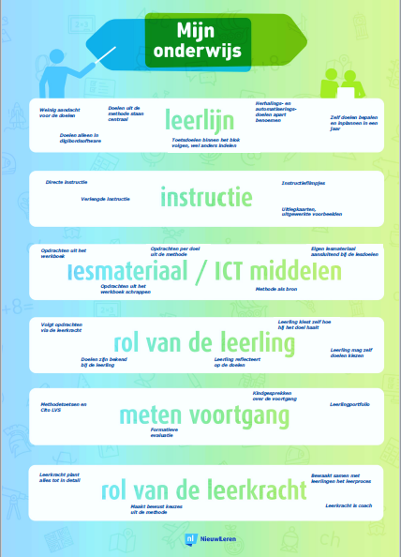


Kijkwijzer
Waar moet je
over nadenken?

Slide 6
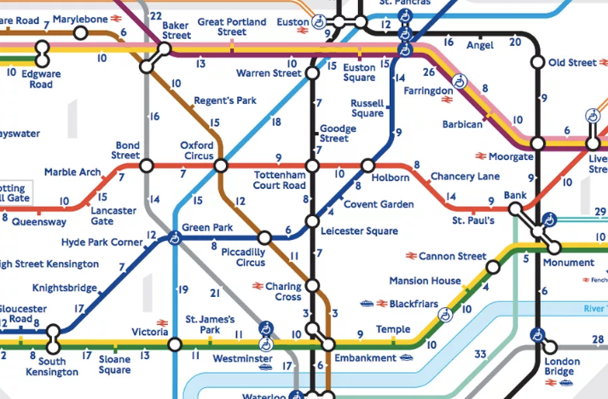
Leerlijn
Leerlijn
Een leerlijn is een opeenvolgende serie van leerstofdoelen die in samenhang tot een einddoel leiden.

Slide 7
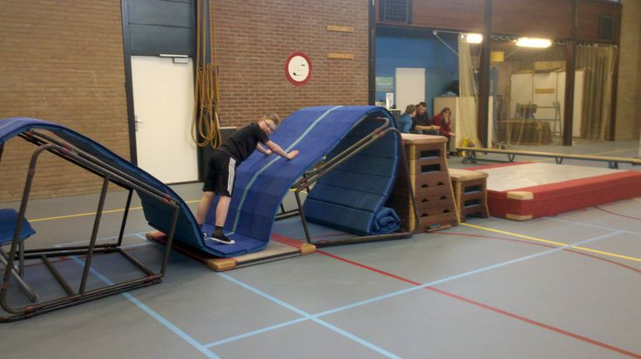
Leerlijn
De weg naar het doel bestaat uit kleine stappen, ingevuld door divers lesmateriaal en activiteiten

Slide 8
Er zijn veel verschillende activiteiten die kunnen helpen om het doel te halen
Leerdoel
Klassen
gesprek
Opdrachten maken in werkschrift
Oefenen
Samen overleggen
Luisteren
Onder
zoeken
Film kijken
Lezen
Spelen
Hardop zeggen
Praktisch uitvoeren
Afkijken
Instructie door leerkracht

Slide 9
Wat is nu precies het einddoel?
Doorstroomtoets met 6 aanbieders
(concept) Kerndoelen
Referentieniveaus
Referentiesets
6 uitstroomniveaus

Slide 10
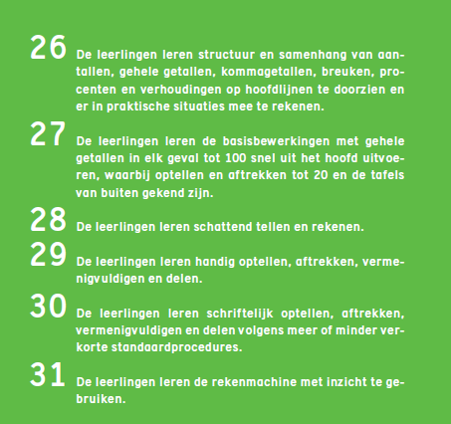
Kerndoelen
2006 van 115 naar 58
Voorbeeld, getallen en bewerkingen:

Slide 11
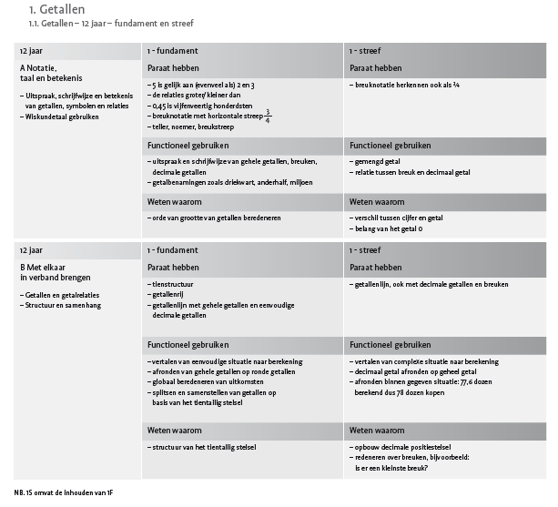
Referentieniveaus
Wettelijke status sinds 2010
Nu ook gebruikt in het inspectiekader
Verschillende niveaus eind groep 8:
1F (fundamenteel) en 2F of
1S: (streefniveau)
1S bevalt de inhouden van 1F
1S is meer verdiepend
2F is verder in de leerstof
Bij rekenen 1F en 1S
Bij taal 1F en 2F

Slide 12
Referentieniveaus
Het zijn de einddoelen voor groep 8
Niet uitgewerkt naar de lagere groepen
Wel verder uitgewerkt in het VO en MBO: 2F, 3F etc
Soms lastig te interpreteren welk niveau nu exact bedoeld wordt
Let op: onze opdracht is om iedereen op 1S of 2F te krijgen!

Slide 13

Referentieniveaus rekenen, domeinen
De indeling van de referentieniveaus rekenen:
Getallen
Verhoudingen
Meten en meetkunde
Verbanden

Slide 14
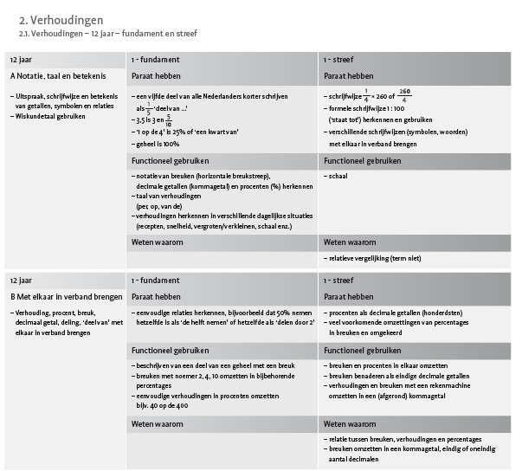
Referentieniveaus

Slide 15
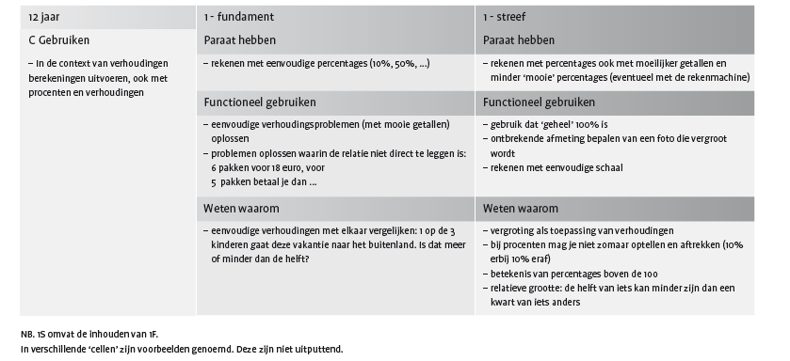
Referentieniveaus

Slide 16
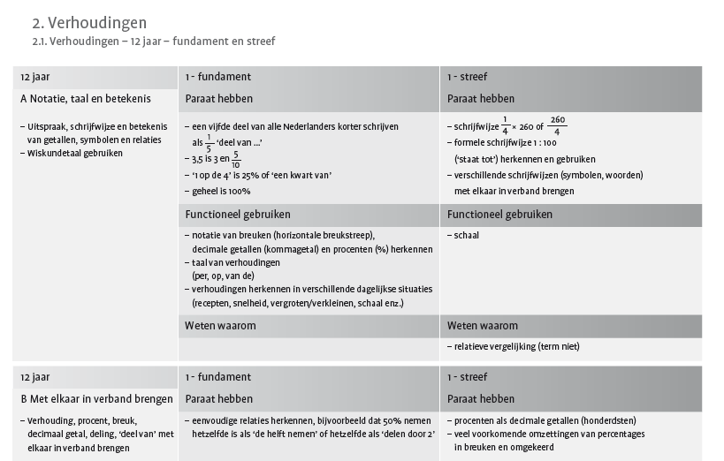
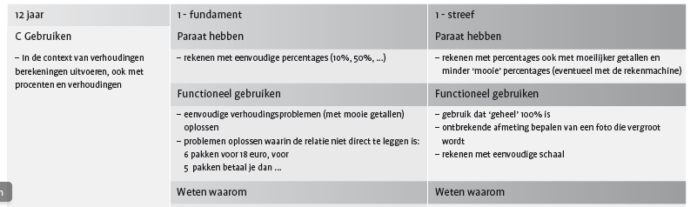

Slide 17


Referentieniveaus

Slide 18
Centrale eindtoets en
Commissie voor toetsing en examens (CVTE) is uitvoeringsinstantie van het Ministerie van Onderwijs.
5 commerciële aanbieders en de DOE-toets
DIA
AMN
Route8
IEP
Cito LIB
en de
‘Overheidsdoorstroomtoets’, de DOE-toets (gemaakt door Cito)
Opmerking: de Centrale Eindtoets werd ook door Cito gemaakt, toen was Cito nog geen
‘commerciële aanbieder’, sinds de doorstroomtoets wel.

Slide 19
Centrale eindtoets en doorstroomtoets
Hoe krijg je bij 6 verschillende doorstroomtoetsen een gelijke verwijzing? Is de ene toets makkelijker dan de andere?
>> de toetsen zijn grotendeels gelijk: er zijn anker/referentiesets
gemaakt (door Cito)
>> die bevatten vragen die elke toetsaanbieder moet opnemen in
de toets en waarop het uitstroomniveau wordt bepaald
>> van deze ankersets is een openbare set beschikbaar (van de
eindtoets)

Slide 20

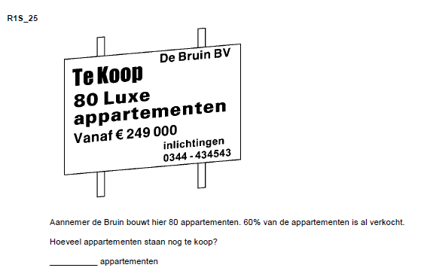
Voorbeelden referentieopgaven eindtoets

Slide 21
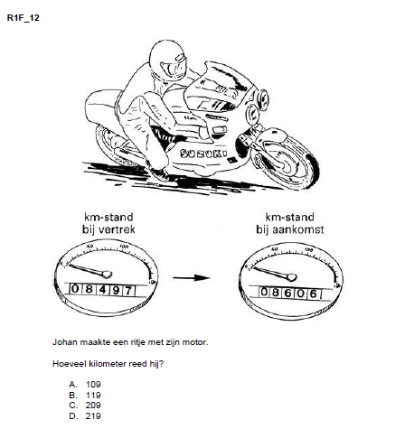
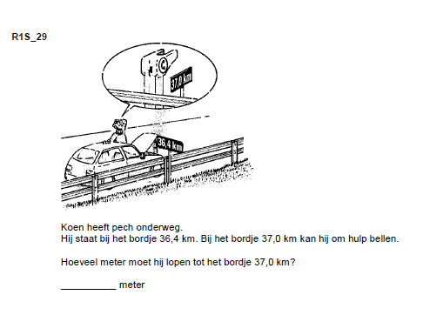
Voorbeelden referentieopgaven eindtoets

Slide 22
Referentiecesuur 1F
De referentiecesuur voor de referentieset rekenen 1F is vastgesteld op: 49 / 50. Dit betekent het volgende, uitgaande van een situatie waarin een individu alle opgaven uit de referentieset maakt:
Bij 50 of méér opgaven goed is het referentieniveau rekenen 1F behaald; bij 49 of minder opgaven goed is het referentieniveau niet behaald.
(De referentieset 1F bevat 80 opgaven)
Referentiecesuur 1S
De referentiecesuur voor de ankerset rekenen 1S is vastgesteld op: 29 / 30. Dit betekent het volgende, uitgaande van een situatie waarin een individu alle opgaven uit de ankerset maakt:
Bij 30 of méér opgaven goed is het referentieniveau rekenen 1S behaald; bij 29 of minder opgaven goed is het referentieniveau niet behaald.
(De referentieset 1S bevat 40 opgaven)

Slide 23
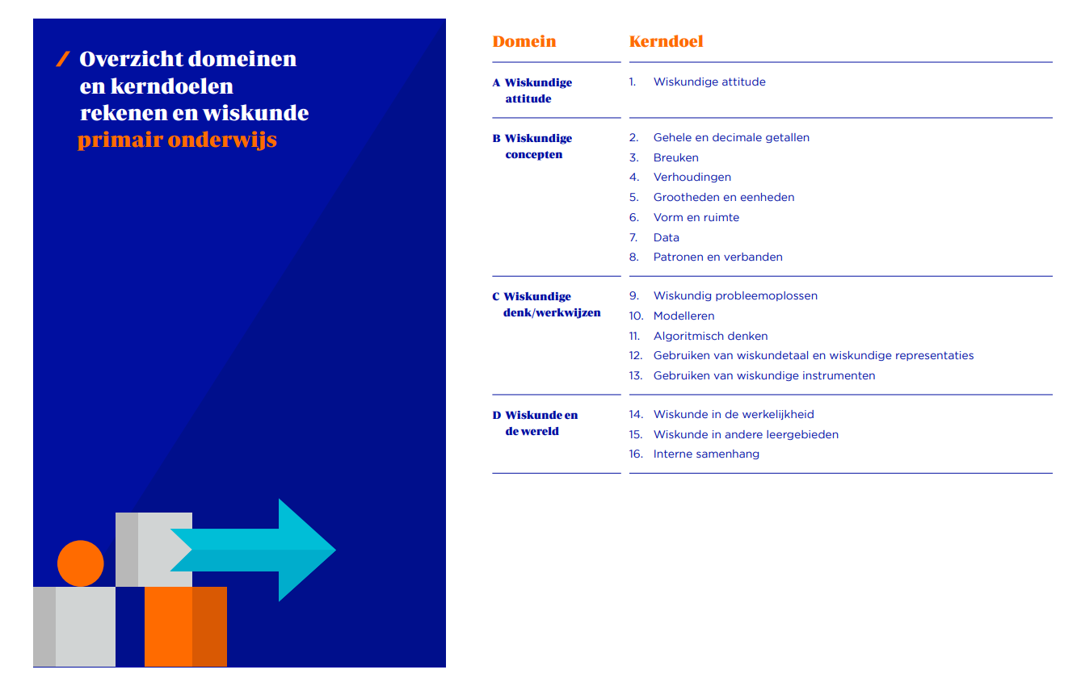
Concept kerndoelen rekenen en wiskunde

Slide 24
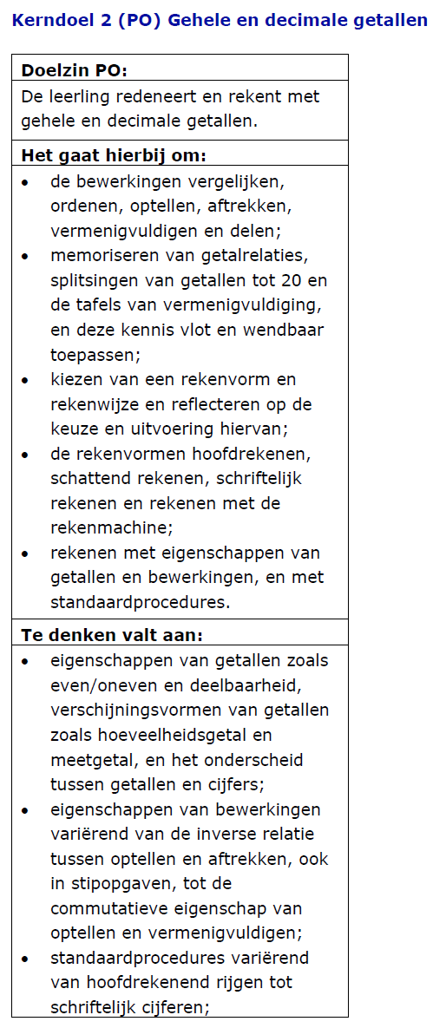
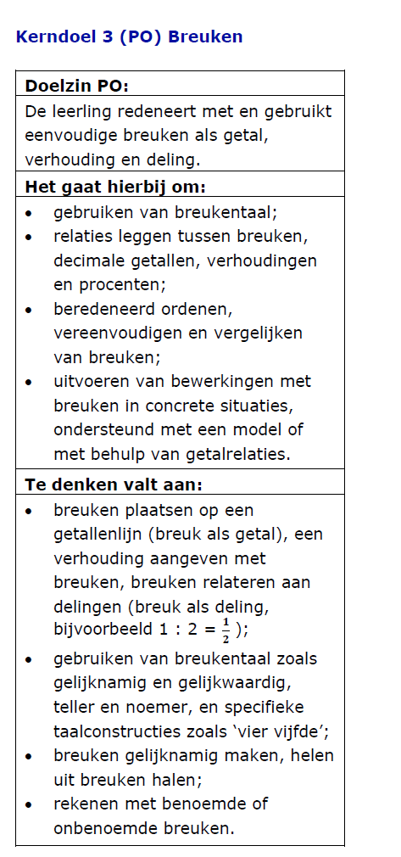

Slide 25
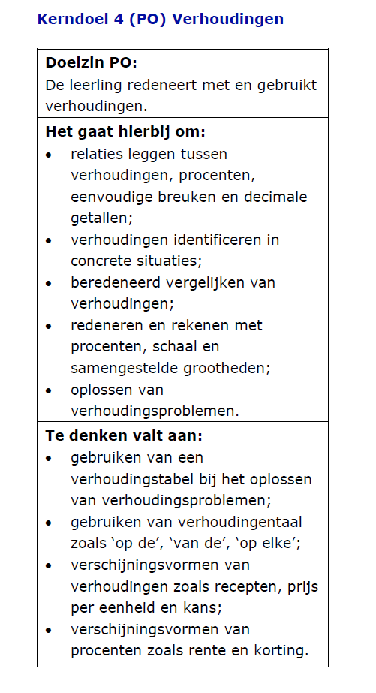
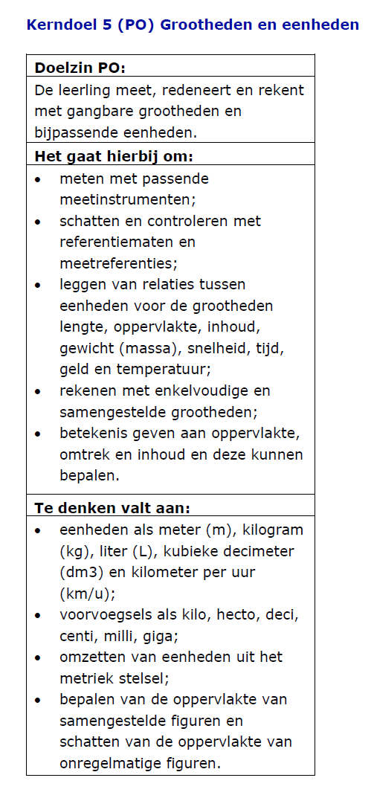

Slide 26
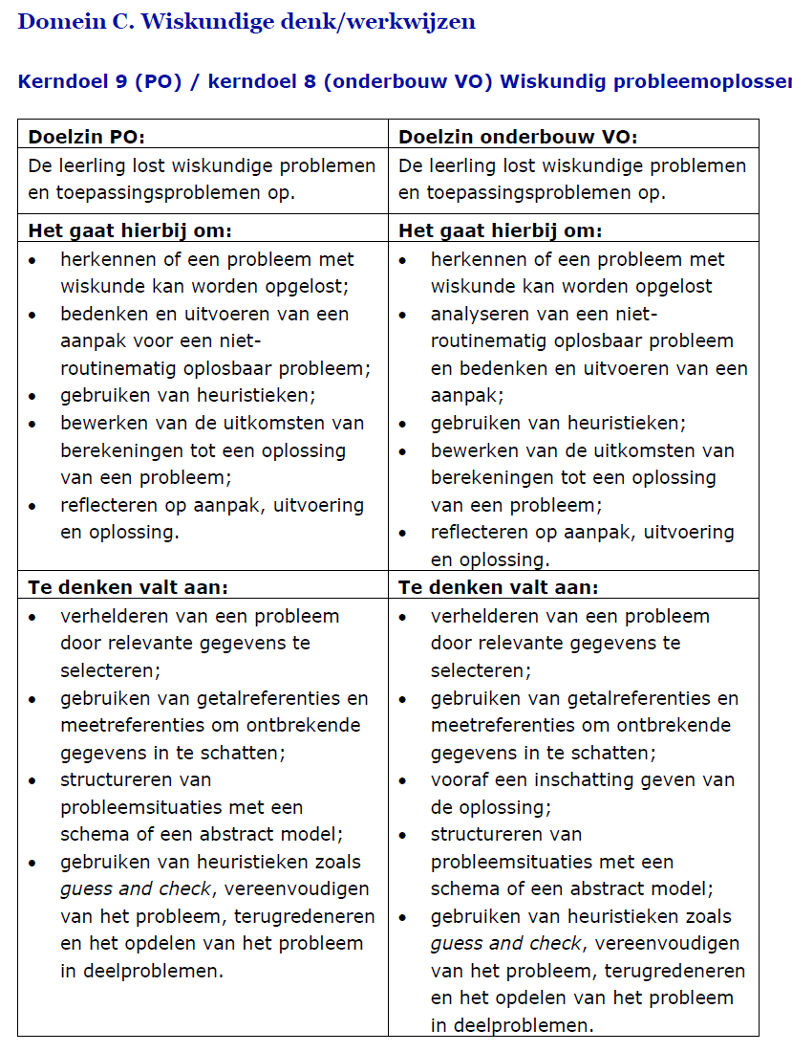

Slide 27
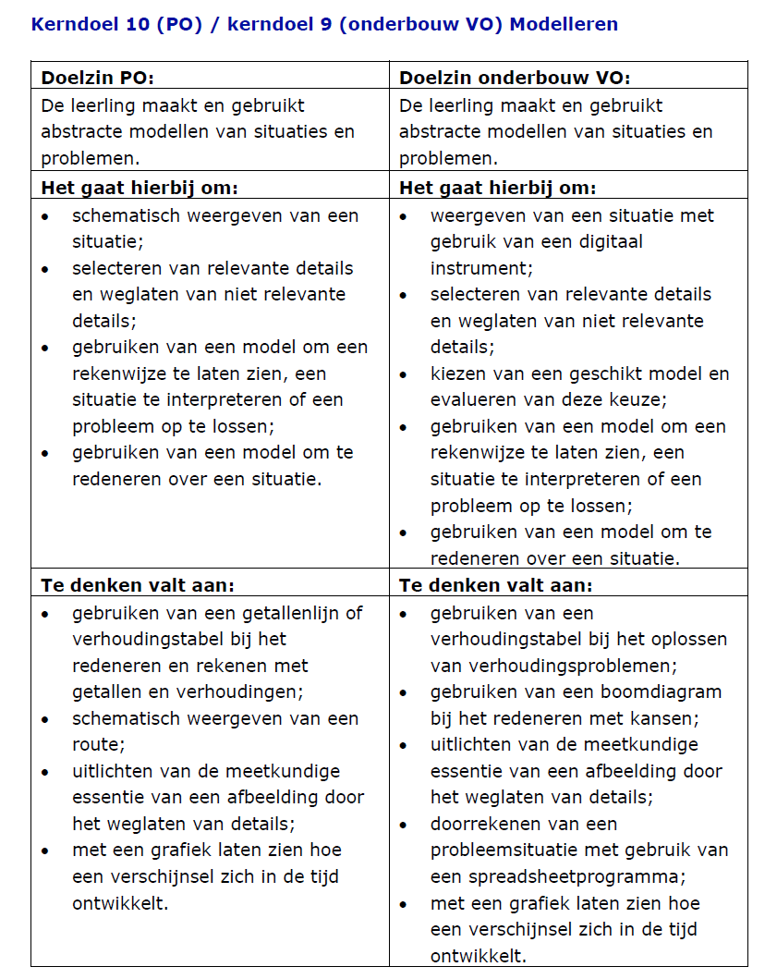

Slide 28
Concept kerndoelen en de referentieniveaus
De volgorde is:
Kerndoelen worden vastgelegd in de wet (24/25)
Dan wordt gekeken of de referentieniveaus nog nodig zijn
Opties
Ja > dan verandert er niks
Aanpassen > dan ook wetgeving nodig, dus op zijn snelst in 25/26
Voorlopig zijn de referentieniveaus dus nog leidend.

Slide 29

Leerlijn taal
Complex proces, minder ‘rechtlijnig’ dan bij rekenen.

Slide 30
Wat is nu precies het einddoel?
Doorstroomtoets met 6 aanbieders
(concept) Kerndoelen
Referentieniveaus
Referentiesets
6 uitstroomniveaus

Slide 31
Referentieniveaus taal, domeinen
De indeling van de referentieniveaus:
Mondelinge taalvaardigheid
  Gesprekken
  Luisteren
  Spreken
Lezen
  Zakelijke teksten
  Fictionele, narratieve en literaire teksten
Schrijven
Begrippenlijst en taalverzorging (spelling)

Slide 32
Huidige kerndoelen Nederlands
Mondeling taalonderwijs
Kerndoel 1
De leerlingen leren informatie te verwerven uit gesproken taal. Ze leren tevens die informatie, mondeling of schriftelijk, gestructureerd weer te geven.
…
Schriftelijk taalonderwijs
Kerndoel 4
De leerlingen leren informatie te achterhalen in informatieve en instructieve teksten, waaronder schema's, tabellen en digitale bronnen.
Kerndoel 5
De leerlingen leren naar inhoud en vorm teksten te schrijven met verschillende functies, zoals: informeren, instrueren, overtuigen of plezier verschaffen.
…
Nederlands Taalbeschouwing, waaronder strategieën
Kerndoel 10
De leerlingen leren bij de doelen onder «mondeling taalonderwijs» en «schriftelijk taalonderwijs» strategieën te herkennen, te verwoorden, te gebruiken en te beoordelen.

Slide 33
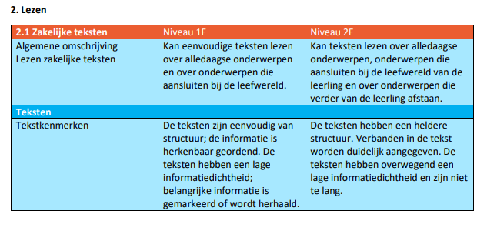
Leerlijn taal, domeinen

Slide 34
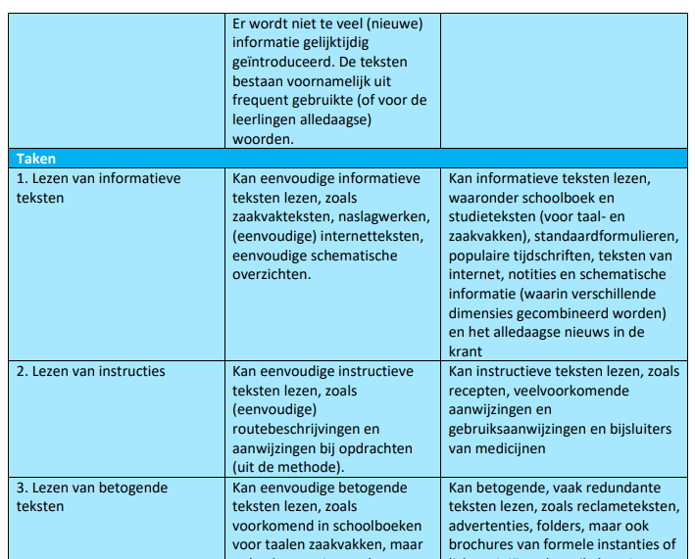

Slide 35
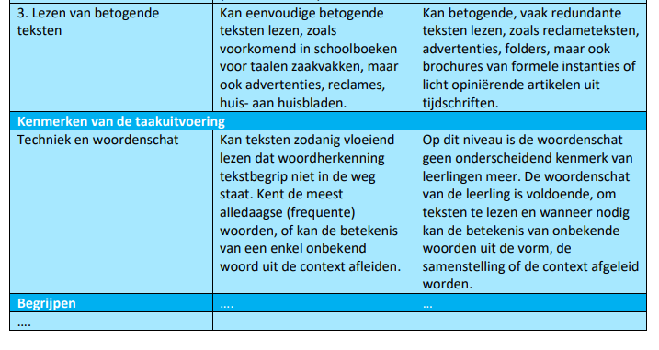

Slide 36
Centrale eindtoets
In de eindtoetsen PO onderdeel Nederlandse taal (vanaf nu: taal) is in principe ruimte om alle domeinen te meten, met daarbij de kanttekening dat in ieder geval het domein Lezen en het subdomein Taalverzorging uit het domein Begrippenlijst en Taalverzorging getoetst moeten worden conform de eisen genoemd in het Toetsbesluit PO (2014).
Het is niet wettelijk verplicht om de domeinen Mondelinge taalvaardigheid, Schrijven en Begrippenlijst uit het domein Begrippenlijst en Taalverzorging te toetsen.
Toetsaanbieders zijn vrij om vanuit deze Algemene Toetswijzer PO aan de andere domeinen invulling te geven in hun eigen handleidingen en deze domeinen op te nemen in hun eindtoets. Door ook andere domeinen in de eindtoets op te nemen kan meer recht gedaan worden aan de onderwijsinhouden voor taal en aan het evalueren van de prestaties van leerlingen aan het einde van het basisonderwijs (zie ook paragraaf 3.2 hieronder). Uiteraard blijft het de verantwoordelijkheid van de school om ervoor te zorgen dat de onderdelen die niet door een eindtoets getoetst worden, door kinderen beheerst worden.
Voor scholen is het belangrijk zich te realiseren welke domeinen in een eindtoets getoetst worden. In de eindtoetsen gaat het niet om dé taalvaardigheid van de leerling maar om een beperkt deel van de taalvaardigheid. Immers, het is niet verplicht om alle domeinen te toetsen en binnen de domeinen kunnen keuzes gemaakt worden in wat wel of niet getoetst wordt. Het is derhalve nodig om op andere wijzen dan via de eindtoets een beeld te verwerven van de ontwikkeling van de taalvaardigheid van leerlingen. Dit kan bijvoorbeeld aan de hand van methodegebonden toetsen, observaties, portfolio's en besprekingen van de uitvoering van taaltaken met leerlingen.
Een indicatie van het behaalde referentieniveau kan in het leerlingrapport dus alleen voor het domein Lezen en het subdomein Taalverzorging worden gegeven. Voor de andere (sub)domeinen dienen eindtoetsaanbieders zelf een cesuur te kunnen verantwoorden.
Bron: CVTE, Algemeen deel toetswijzer voor eindtoets PO, Versie 27 augustus 2014

Slide 37
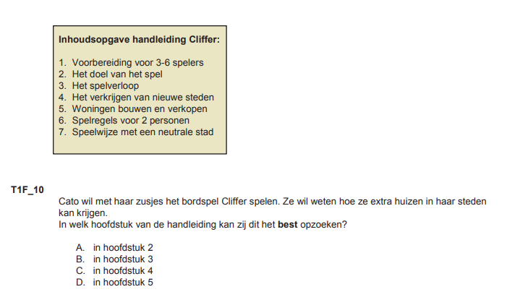
Voorbeelden referentieopgaven eindtoets lezen

Slide 38
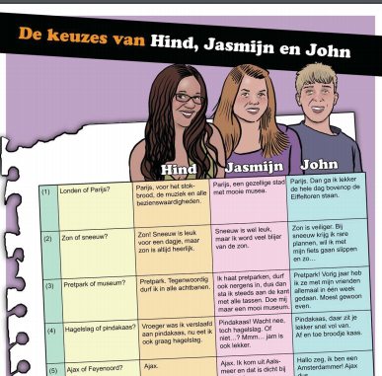
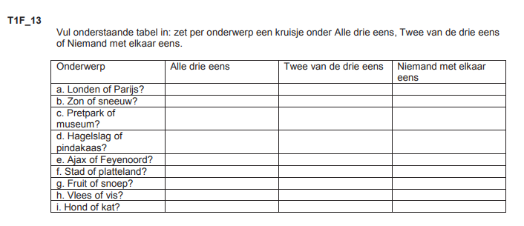
Voorbeelden referentieopgaven eindtoets

Slide 39
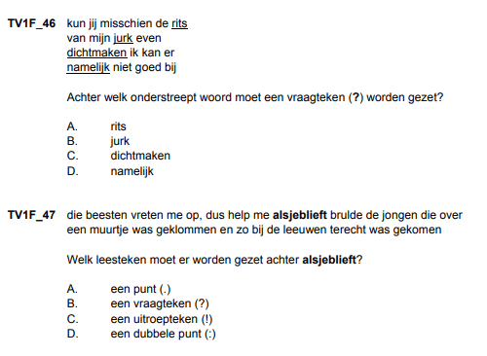
Voorbeelden referentieopgaven eindtoets, interpunctie

Slide 40
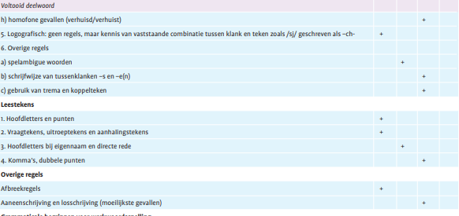
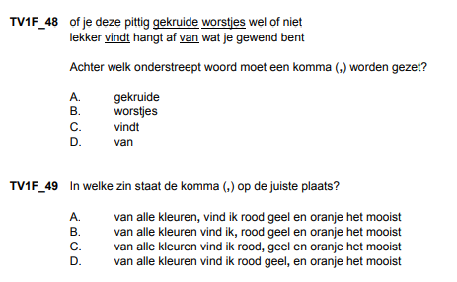

Slide 41
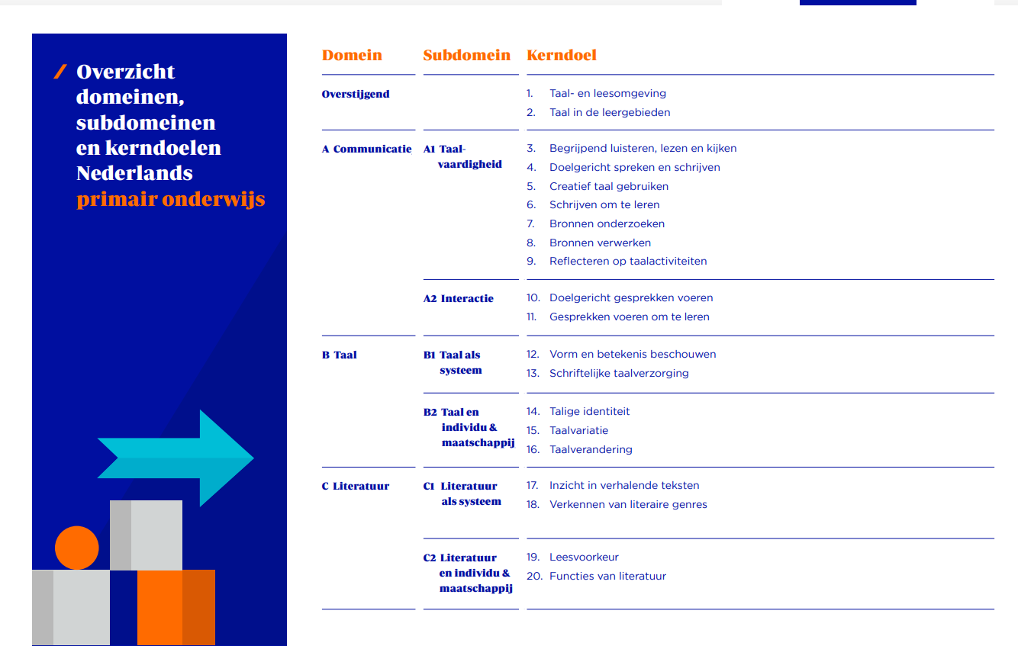

Slide 44

Leerlijn lezen, wat is leesbegrip
Leesbegrip = DV x ETB x LMH x TK x AD
DV = decoderen en vloeiendheid
EV= ervarings- en taalbasis (wat weet je al van dit
onderwerp, woordenschat)
LMH = leesmotivatie en hoeveelheid tekst
TK= tekstkwaliteit (rijke teksten, meerdere teksten over een onderwerp)
AD = actief denken (gesprekken, schrijven over teksten, interessante betekenisvolle opdrachten)

Slide 45
Leerlijn begrijpend lezen
Begrijpend lezen is alleen in Nederland een apart vak
Scores voor leesbegrip belangrijk bij de verwijzing naar het VO
Leesbegrip komt op vergelijkbare wijze tot stand als mondelinge taal
Begrijpen van een tekst verloopt grotendeels onbewust
Soms zijn onbewuste processen niet toereikend: dan kan een lezer ervoor kiezen om bewust iets te herhalen, langzamer lezen etc.

Slide 46
Woordenschat
‘De woordenschat van hoogopgeleiden in hun dagelijks leven is vele malen armer dan geschreven taal. Het is voor leraren dan ook een onmogelijke opgave om de woordenschat van leerlingen helpen te ontwikkelen door alleen woordbetekenissen uit te leggen. Zonder aandacht voor rijke contexten en rijke teksten is woordenschatontwikkeling niet mogelijk.’
Niet woorden aanleren, maar woordenschat faciliteren door veel voor te lezen, door hun te stimuleren veel te lezen.
Focus op losse woorden in een tekst leidt juist af van het begrijpen van de tekst als geheel

Slide 47
Conclusie
Zorg dat je kennis hebt van de referentieniveaus
Realiseer je dat er ruimte is voor interpretatie
Ook methodeontwikkelaars en toetsontwikkelaars hebben met die ruimte te maken
Niet alles wat je aanleert komt terug in de eindtoets
Focus niet teveel op cijfers, maar kijk naar de doelen zelf

Slide 48
Opdracht 1: De referentieniveaus
Bekijken
de referentieniveaus Rekenen en Wiskunde en Taal
de interpretatie van NieuwLeren
De referentieopgaven (ook gesorteerd per domein)
Bespreken
Is het eindniveau duidelijk?
Wat zijn de grootste verschillen tussen 1F en 1S
Wat betekent dit alles voor mijn onderwijs?
Weet ik op welke onderdelen de leerlingen minder goed scoren op de eindtoets?

Slide 49




2. Van methode naar leerlijn
Leerlijnen en methodes

Slide 50
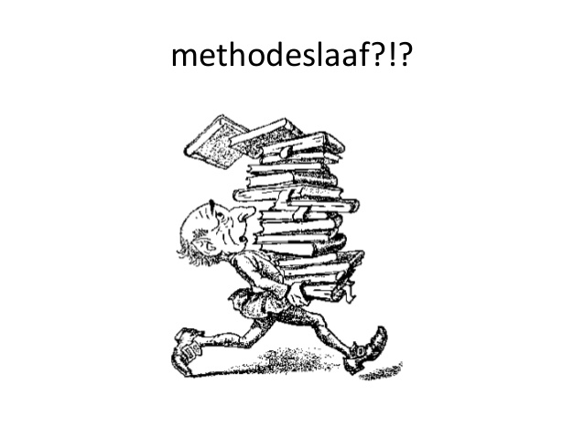
Waarom wil je losser komen van je methode?
Herkenbaar?
Leerlijn te veel verstopt in de methode
Te dwingend
Niet op maat voor jouw leerlingen
Te veel leerstof: welke keuzes maak ik

Slide 51
Hoe ontwerp ik een mooie leerlijn?
Doelen in ik-vorm
Productdoelen of procesdoelen
  Ik kan, ik weet
  Ik leer over, ik train, ik oefen
  Denk na over cumulatief hiërarchische doelen
  Denk na over herhaling van doelen

Slide 52
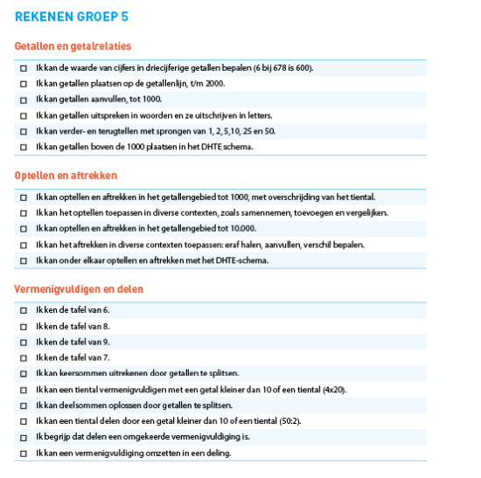
Leerlijn rekenen voorbeeld van een onderdeel van de leerlijn van groep 5

Slide 53
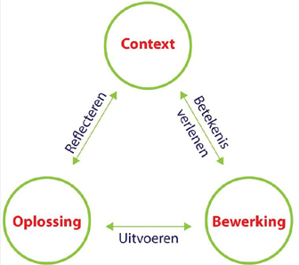
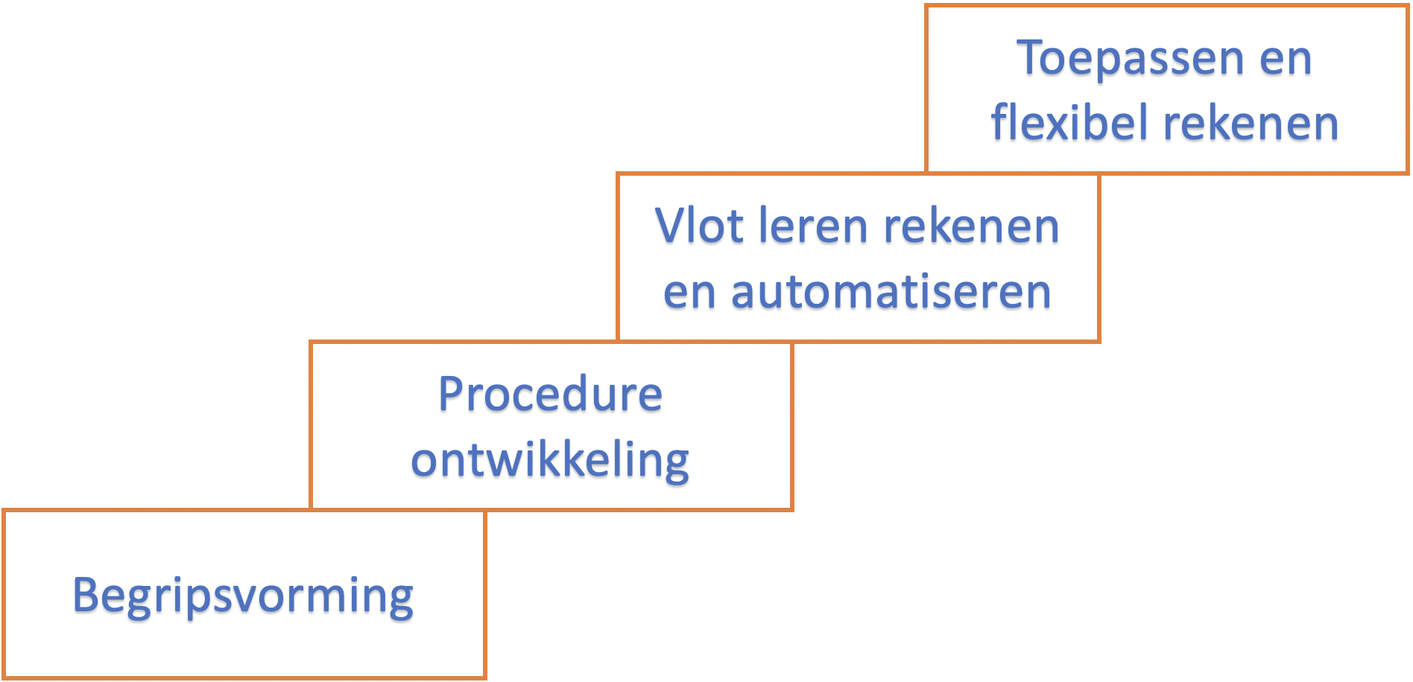
Leerlijnen rekenen hoofdfasenmodel
Werkschrift, Snappet,
tafels hardop opzeggen
Concreet handelen, directe instructie,
strategieën,
Concreet handelen,
werkelijkheid herkennen

Slide 54

Van methode naar leerlijnen, hoe doe je dat?
Fase 1: leerdoelen vanuit de methode centraal zetten
Fase 2: onderdelen vanuit de methode vervangen door eigen materiaal, gebaseerd op de leerlijnen uit de methode
Fase 3: zelf leerlijnen samenstellen adv ervaringen leerkrachten, eigen inzichten etc
Fase 4: combineren van leerlijnen van de verschillende vakken (thematisch onderwijs)
Fase 5: leerlijnen uitwerken naar leerroutes: diverse routes die leiden naar verschillende uitstroomprofielen (per vakgebied, leerling kan ook sti

Slide 55
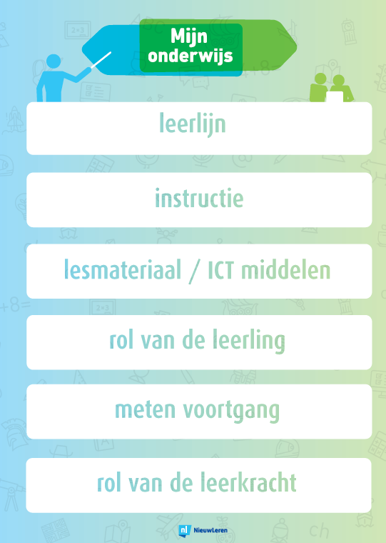
Fase 1 Leerdoelen vanuit de methodes centraal zetten
Volg de methode, maar wel vanuit de doelen
Bekijk goed wat de toetsdoelen zijn
Deel de doelen met de leerlingen
Zorg dat de leerlingen reflecteren op de doelen!
Check regelmatig of de doelen behaald zijn (korte toetsjes
(paar vragen) aan einde van de dag?)
Begin met gesprekken met leerlingen over de doelen nav
hun reflectie

Slide 56
Fase 2 Onderdelen vanuit de methode vervangen
Blijf binnen de toetsperiode, bekijk daar wat de toetsdoelen zijn (zo kun je gewoon de methodetoets afnemen)
Voeg onderdelen samen zodat je aan 1 of 2 doelen per week werkt (voeg bijvoorbeeld: meten en meetkunde samen, binnen de toetsperiode)
Schrap opdrachten die overbodig zijn en die niet passen bij het doel van die dag/week
Bekijk globaal hoeveel opdrachten er overblijven per doel
Zoek er zelf materiaal bij waar nodig
Deel en bespreek de doelen met de leerlingen
Zorg dat de leerlingen reflecteren op de doelen!
Check regelmatig of de doelen behaald zijn (korte toetsjes (paar vragen) aan einde van de dag?)
Zorg voor een automatiserings/herhalingsmateriaal van belangrijke doelen en verhaaltjessommen etc

Slide 57
Fase 3 Zelf leerlijnen samenstellen
Op basis van de ervaringen zelf leerlijnen samenstellen, of onze leerlijnen gebruiken
Bepaal zelf de doelen en plan deze in een leerjaar in, verdeel de doelen over de weken
Denk goed na over de indeling, automatisering en herhaling (herhalingsboek?)
De methode gebruiken als bronnenboek
Zelf materiaal gaan ontwerpen/verzamelen
Toetsing: formatieve evaluatie (korte voortgangstoetsjes), en gesprekken met leerlingen
Leerlingen bewijzen wat ze kunnen in hun portfolio

Slide 58
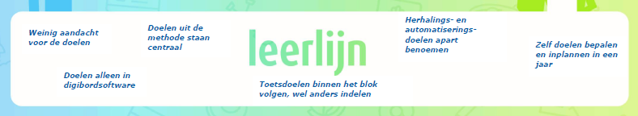
Belangrijk
Weet wat het einddoel is
Methode is prima te gebruiken, maar ken de leerlijnen
Maak bewuste keuzes over welke onderdelen meer aandacht nodig hebben
Betrek de leerlingen bij de leerdoelen

Slide 59
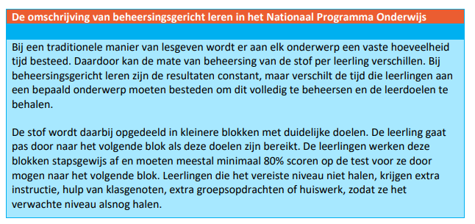
Beheersingsgericht leren
(mastery learning)

Slide 60
Beheersingsgericht leren <> methodisch leren
Weet wat het einddoel is
Formuleer succescriteria
Bedenk andere manieren om
de leerling toch verder te krijgen
Niet beheerst door iedereen:
neem extra tijd
Meer onderwerpen door elkaar heen
Niet beheerst? Komt later wel, of RT etc
Tempo van de methode aanhouden
Steeds een beetje niet beheersen, risico op ‘gatenkaas’, probleem bij complexere onderwerpen

Slide 61
Stappen naar het werken vanuit leerlijnen
(los van de methode)
Zorg dat je de leerlijnen goed kent (concreet)
Verdeel de doelen over het jaar
Zorg per blok (aantal weken) voor duidelijke succescriteria (toets oid)
Zoek per blok naar voldoende lesmateriaal
Plan herhaling in (aparte dag, herhalingsweek)
Plan automatisering in
Bereid een blok voor als team en evalueer dit ook
Kies samen welke strategieën je de leerlingen aanleert

Slide 62
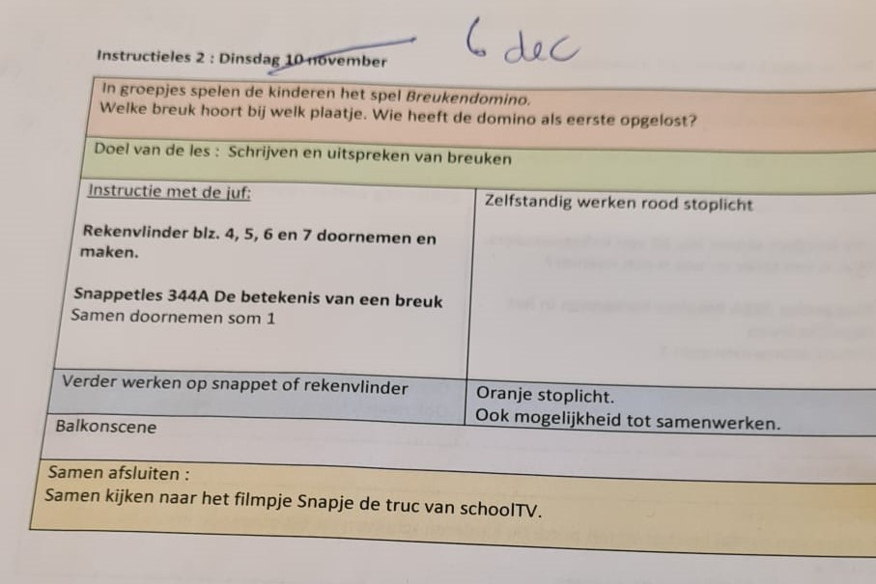

Slide 63
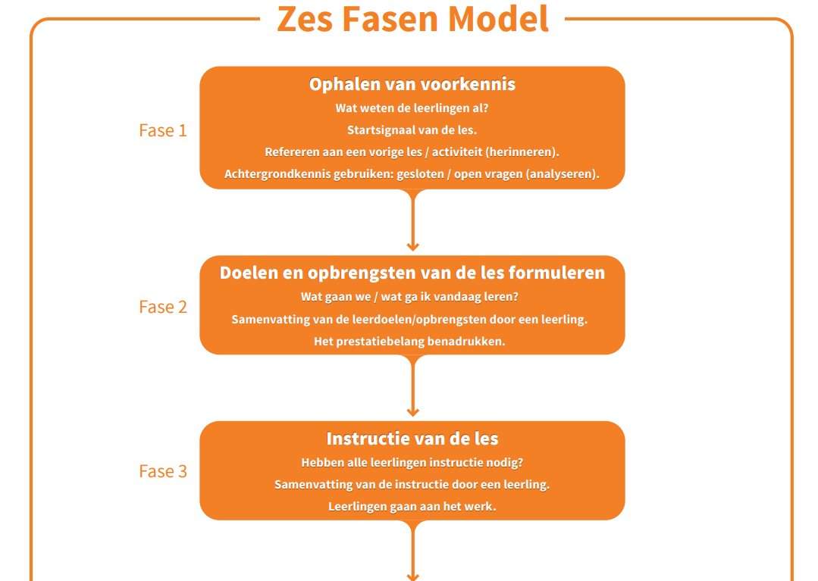

Slide 64
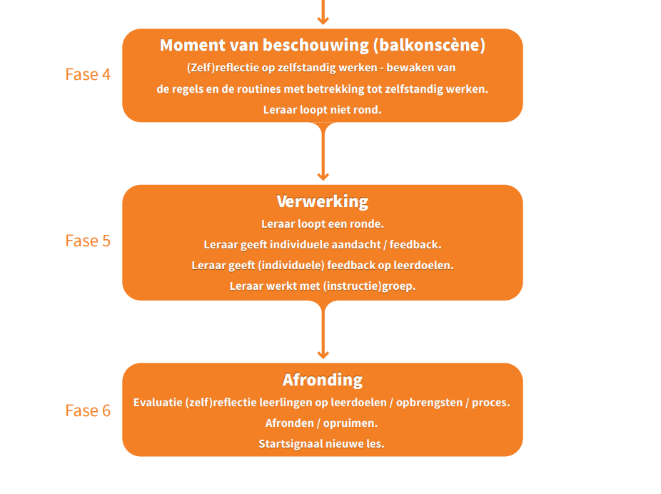

Slide 65
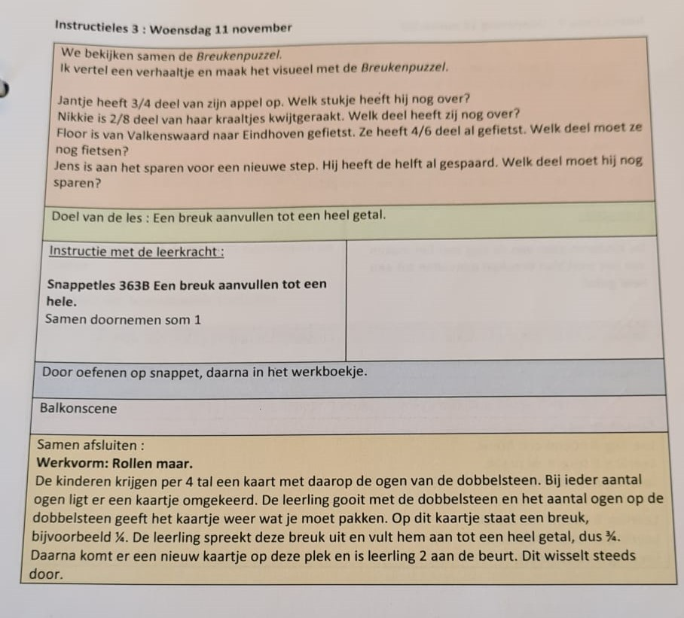

Slide 66
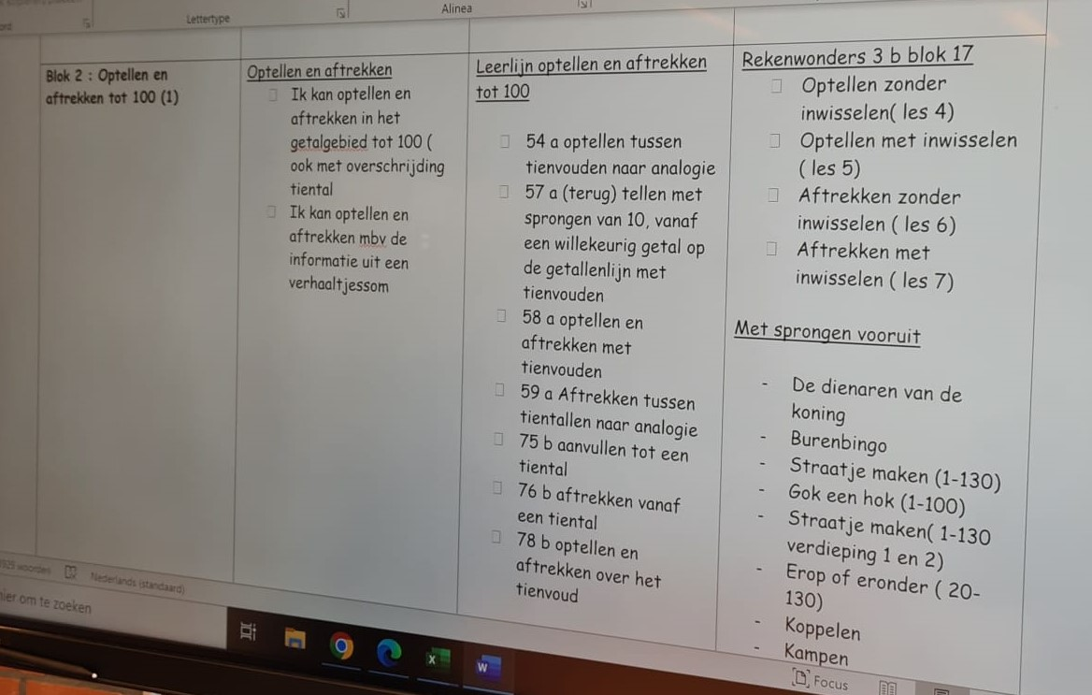

Slide 67
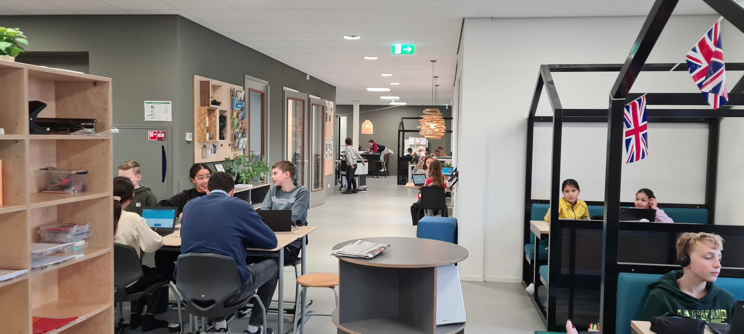
Werken in units
Instructie in aparte lokalen
Verwerking in deze ruimte
Leerkrachten en onderwijsondersteuners
Rustige werksfeer
Rekenen: 50% gynzy en spellen, papier, etc
Langere tijd met een doel/domein bezig
Sommige leerlingen meer structuur
Goede werksfeer, weinig conflicten
Samenwerking tussen leerkrachten
Doelen staan centraal
Portfolioboekje per leerling
Matrix om doelenvoortgang bij te houden

Slide 68
Opdracht 2 Leerlijn rekenen
Bekijken
  Boek Leerlijnen voor het basisonderwijs, verdeeld over de leerjaren
  Doelen methode
Bespreken, kies je groep
Welke doelen zijn cruciaal bij rekenen?
Wat is het meest relevant in jouw leerjaar?
Waar gaat het vaak mis? Wat werkt goed?
Hoe maken we deze doelen zichtbaar?
Wat gebeurt er in het leerjaar voor en na jouw leerjaar?
Maak een helder overzicht van deze doelen; voor aan de muur? Doel: inzichtelijk voor jou, je collega, stagiaires, invallers etc.

Slide 69
Hoe komen de doelen bij de leerlingen?
Doelen op het digibord tonen aan het begin en eind van de les
Doelen op de weektaak van de leerlingen
Doelen in een doelenboek/portfolio
Doelen op een overzicht per periode
Doelen op een doelenmuur
Zelf doelen laten stellen

Slide 70
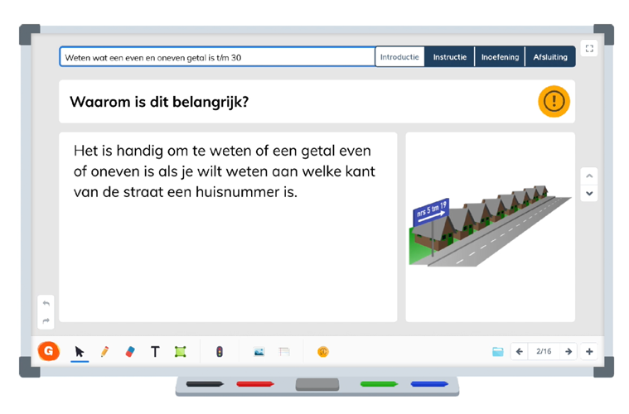
Doelen op het digibord tonen aan het begin van de les

Slide 71
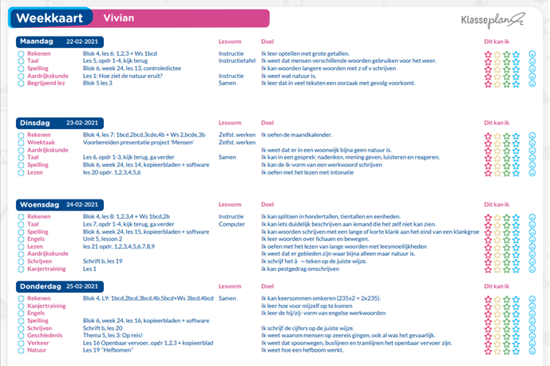
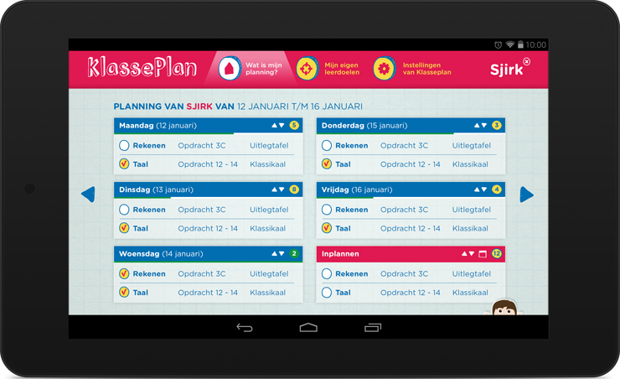
Doelen op de weektaak van de leerlingen

Slide 72



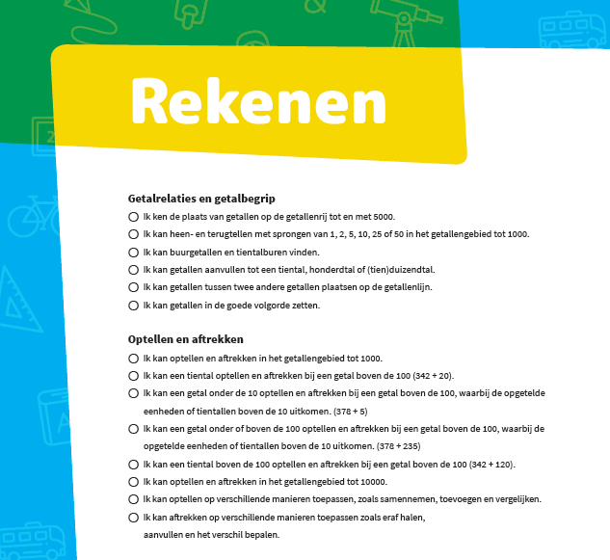


Doelen in een doelenboek/portfolio

Slide 73
Doelen op een overzicht per periode
Alles telt groep 6 Blok 1
Ik herhaal de telrij en de getallenlijn.
Ik kan plus en minsommen tot 100 uitrekenen.
Ik kan figuren in 2,4 of 8 gelijke stukken verdelen.
Ik leer het DHTE schema. Ik oefen met geldsommen.
Ik oefen tellen met sprongen en plus- en minsommen tot 500.
Ik kan klokkijken en tijden berekenen klok tot 5 minuten.
Ik verdeel een hele in gelijke stukken en ken de breuknaam en breuknotatie
van elk stuk. Ik kan geldbedragen optellen en wisselgeld uitrekenen.
Ik kan handig en vlot optellen en aftrekken tot 500.
Ik ontdek het rekenen met 'keer 10' bij getallen, maten en gewichten.
Ik leer het gebruik van een rekentabel (verhoudingstabel).
ik oefen de lengtematen, gewichtsmaten en inhoudsmaten tot kilo en liter.
Ik leer onder elkaar optellen en aftrekken met het HTE-schema.
Ik kan deelsommen oplossen door getallen te splitsen.
Ik oefen met uitrekenen van oppervlakte van tegelvloertjes.

Slide 74
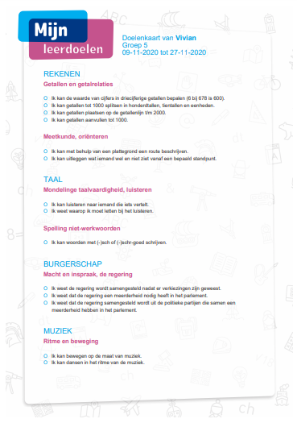
Doelenkaarten voor leerlingen uit Klasseplan

Slide 75
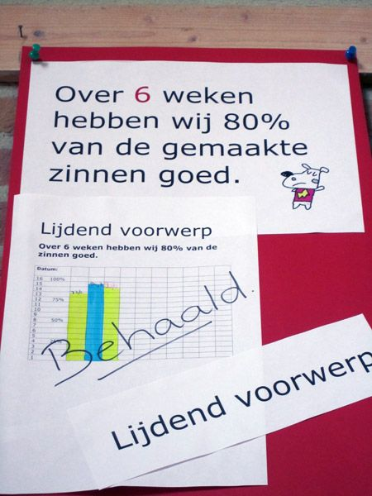
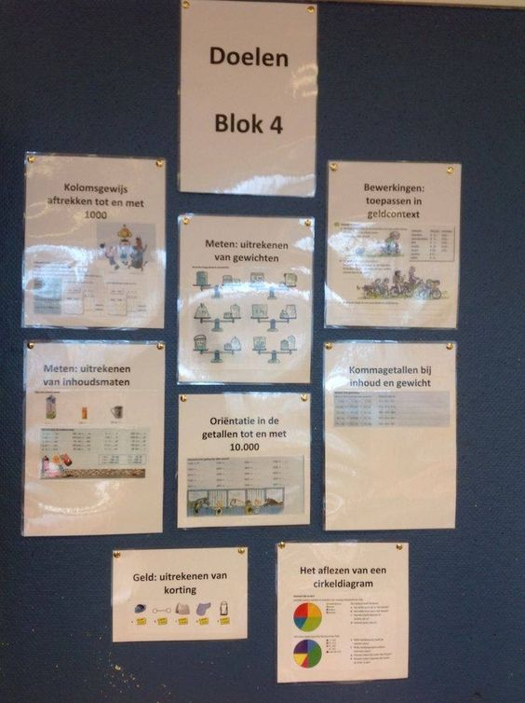

Doelen op een doelenmuur

Slide 76



Slide 77

Filmpje kindgesprekken
https://www.leraar24.nl/247171/kind-coachgesprek-met-goede-feedback-leerdoelen-halen/

Slide 78
Middagprogramma
Samen het blok voorbereiden (zie opdracht 3)
Plenair bespreken hoe we dit doen
Afspraken maken over de uitvoering en evaluatie

Slide 79
Opdracht 3 Blokvoorbereiding
Bekijken
  De toetsdoelen uit de methode, laatste blok, denk aan fase 2
  Doelen Leerlijnen voor het basisonderwijs
  Lesmateriaal methode
  Referentieniveaus (1S)
Uitwerken per groep:
Zijn de doelen met succescriteria helder?
Hoe maken we deze zichtbaar?
Welk type opdracht kom je vaak tegen?
Hoeveel opdrachten zie je per doel?
Is dit voldoende, genoeg of teveel?
Moeten we zelf opdrachten toevoegen of iets vervangen?
Is er voldoende concreet materiaal?
Moeten we meer onderdelen clusteren?
Wat is een goede manier om de doelen te halen?
Hoe houden we dit bij, hoe weten we dat we op schema zitten?
Kunnen we de methode naar onze hand zetten?
Hoe ziet de automatisering en herhaling eruit?
Hoe maken we de doelen en succescriteria zichtbaar voor leerlingen?
Werk voor het laatste blok van dit jaar uit hoe dit eruit kan zien.

Slide 80
Samenvatting en conclusie
Ken je leerlijnen, bespreek dit in je team
Methodes zijn een prima hulpmiddel om je onderwijs vorm te geven, maar probeer er wel boven te staan door de leerlijnen te kennen
Wees niet bang om samen als team eigen keuzes te maken
Er zijn geen vaste oplossingen, ontwikkel een gezamenlijke visie en een gezamenlijke taal over leerlijnen
Je onderwijs vormgeven vanuit leerlijnen geeft keuzevrijheid, kansen en energie! Ga de uitdaging aan!

Slide 81
Maarten van der Steeg
06-13027919
info@nieuwleren.nl
www.nieuwleren.nl
www.leerlijnen.nl

